Slide 1
이 장에서 만들 프로그램
연산자란?
덧셈과 뺄셈
곱셈과 나눗셈
나머지와 몫, 거듭제곱 구하기
계산과 동시에 변수에 값 넣기
자료 비교
참/거짓 판별
and, or 연산시 주의사항
조건식
operator 모듈
실전 예제 1 수온 계산기
실전 예제 2 자동차 주행 거리 계산기
실전 예제 3 업무 컴퓨터 수량 파악

Slide 2
연산자와 피연산자의 의미를 이해하고 연산자의 종류를 알아봅니다.
산술 연산자, 할당 연산자, 비교 연산자, 논리 연산자의 사용 방법을 익힙니다.
피연산자가 3개인 삼항 연산자의 사용 방법을 익힙니다.
연산자를 대신하여 쓸 수 있는 operator 모듈에 대해 살펴봅니다.

Slide 3
Section 01
이 장에서 만들 프로그램

Slide 4
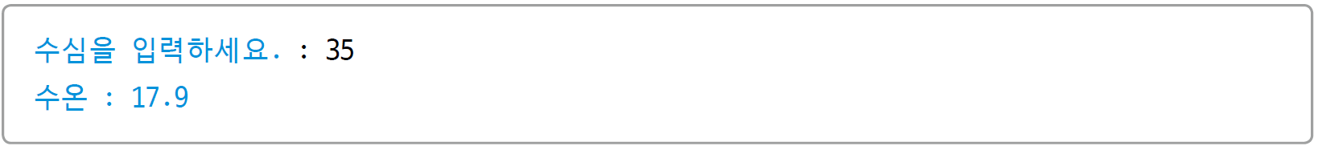
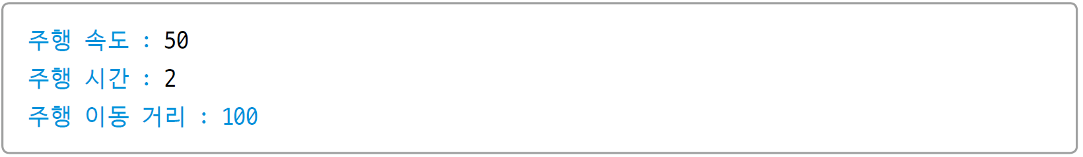
이 장에서 만들 프로그램
수온 계산기
해수면에서 10m 내려갈 때마다 수온이 0.7도씩 내려간다고 가정할 때, 수심을 입력하면 수온을 계산해주는 프로그램
단, 해수면의 온도는 20도로 가정함
자동차 주행 거리 계산기
사용자가 속도와 시간을 입력하면 자동차의 주행 거리를 구하는 프로그램

Slide 5
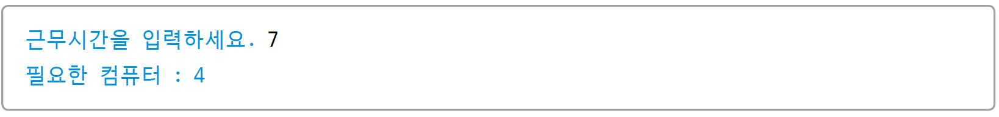
이 장에서 만들 프로그램
업무에 필요한 컴퓨터 수량 파악
A회사는 3대의 컴퓨터로 8시간을 일하면 하루 업무를 처리할 수 있음
근무 시간을 입력하면 A회사에 필요한 컴퓨터 수량을 알려주는 프로그램

Slide 6
Section 02
연산자란?

Slide 7
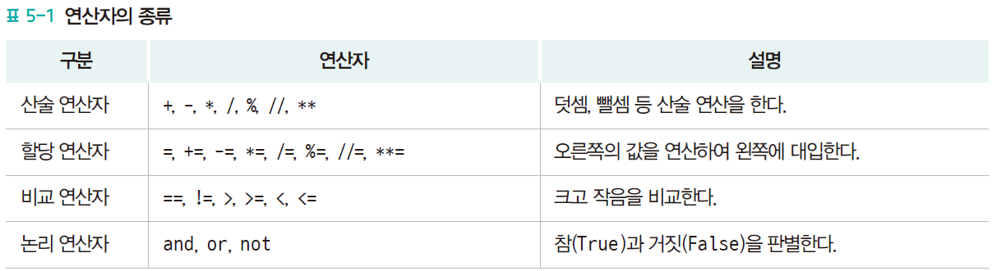
연산자와 피연산자
연산자
컴퓨터에 복잡한 계산을 시키기 위해 사용함

Slide 8
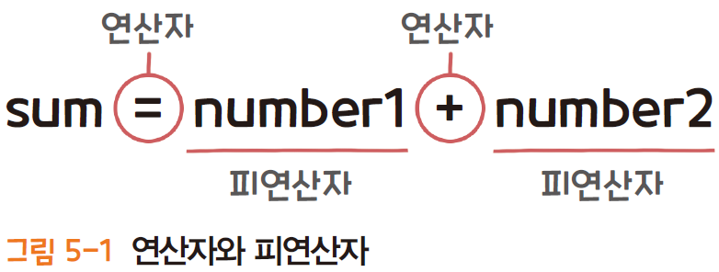
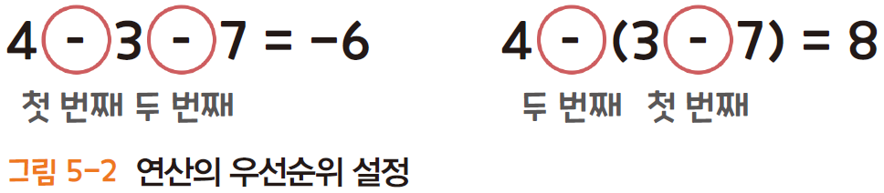
연산자와 피연산자
피연산자
연산의 대상으로, 연산에 필요한 데이터를 의미함
피연산자가 세 개 이상일 때 괄호를 이용하면 연산의 우선순위를 결정할 수 있음

Slide 9
Section 03
덧셈과 뺄셈

Slide 10
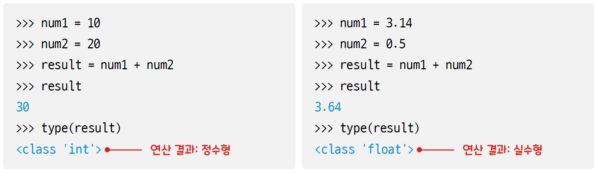
덧셈
덧셈 결과값의 자료형
정수 + 정수 = 정수형(int)
실수 + 실수 = 실수형(float)

Slide 11
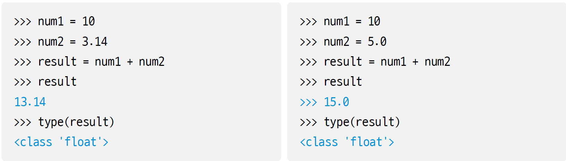
덧셈
덧셈 결과값의 자료형
정수 + 실수 = 실수형(float)
소수점 이하의 데이터가 필요 없더라도 정수와 실수를 더하면 실수형이 됨

Slide 12
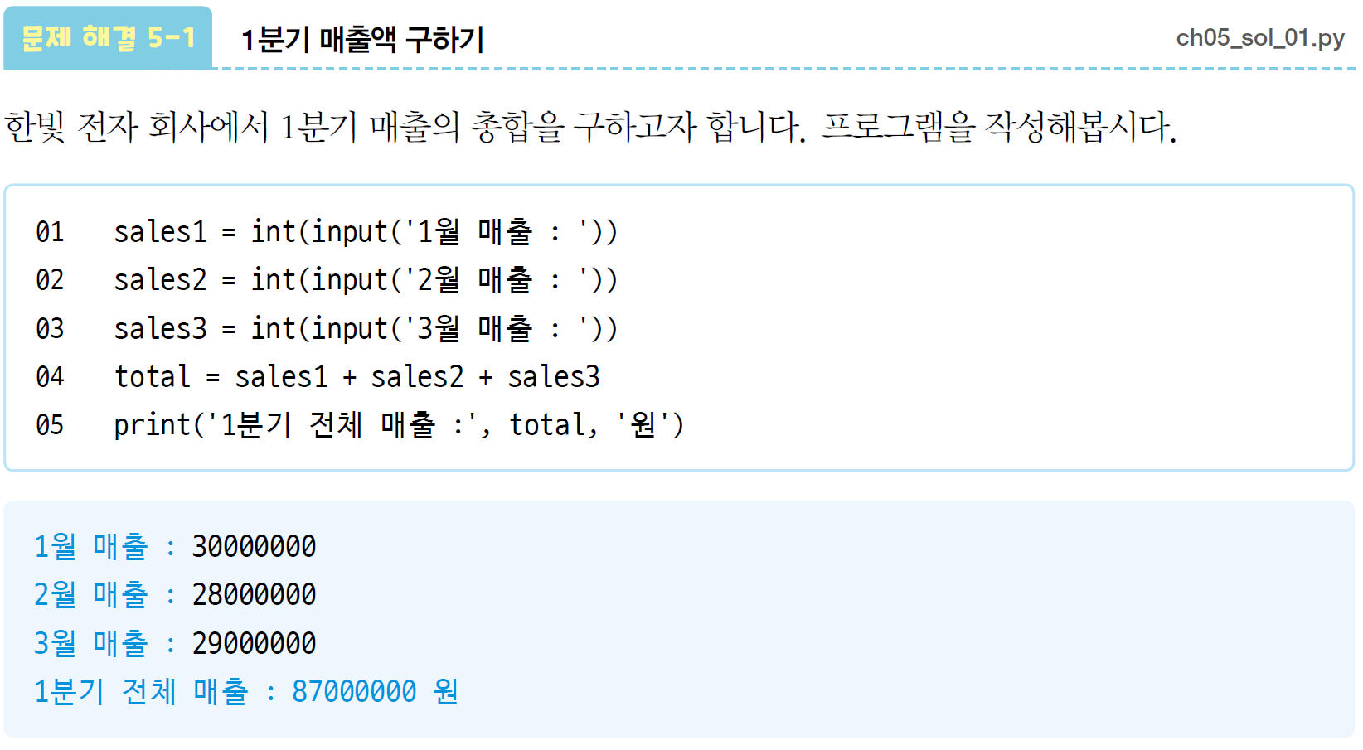
문제 해결

Slide 13
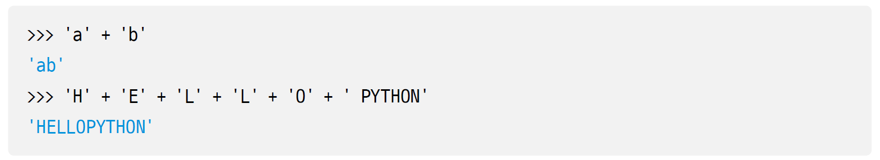
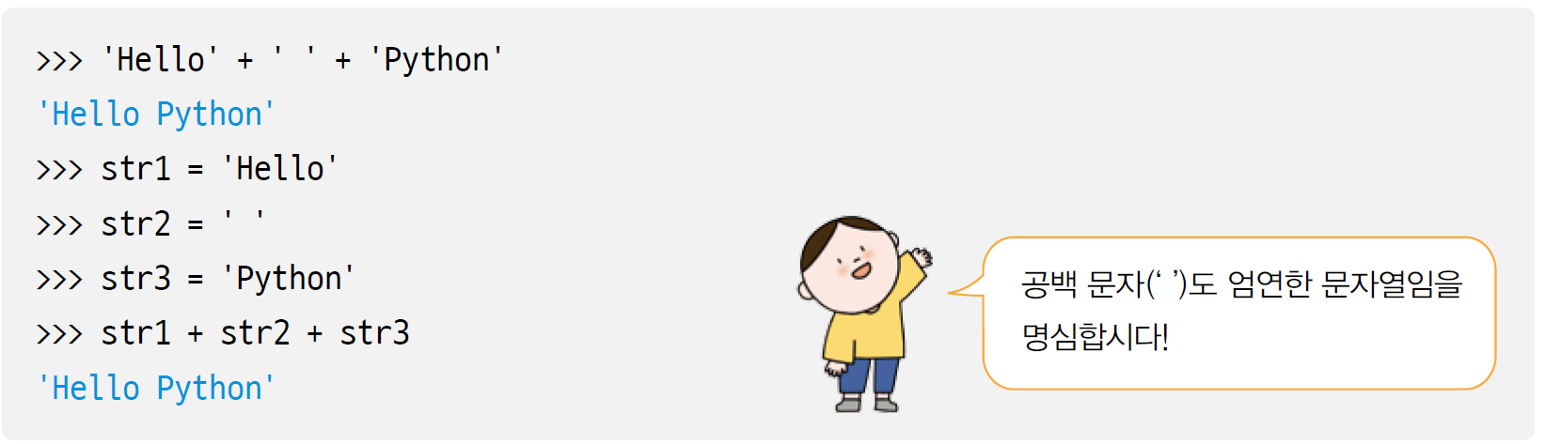
문자열의 덧셈
문자열의 덧셈
피연산자에 해당하는 문자열의 연결을 의미함

Slide 14
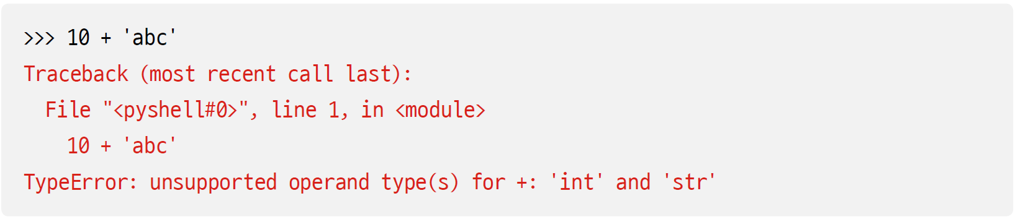
문자열의 덧셈
문자열의 덧셈
숫자와 문자열을 혼용한 덧셈은 불가능함

Slide 15
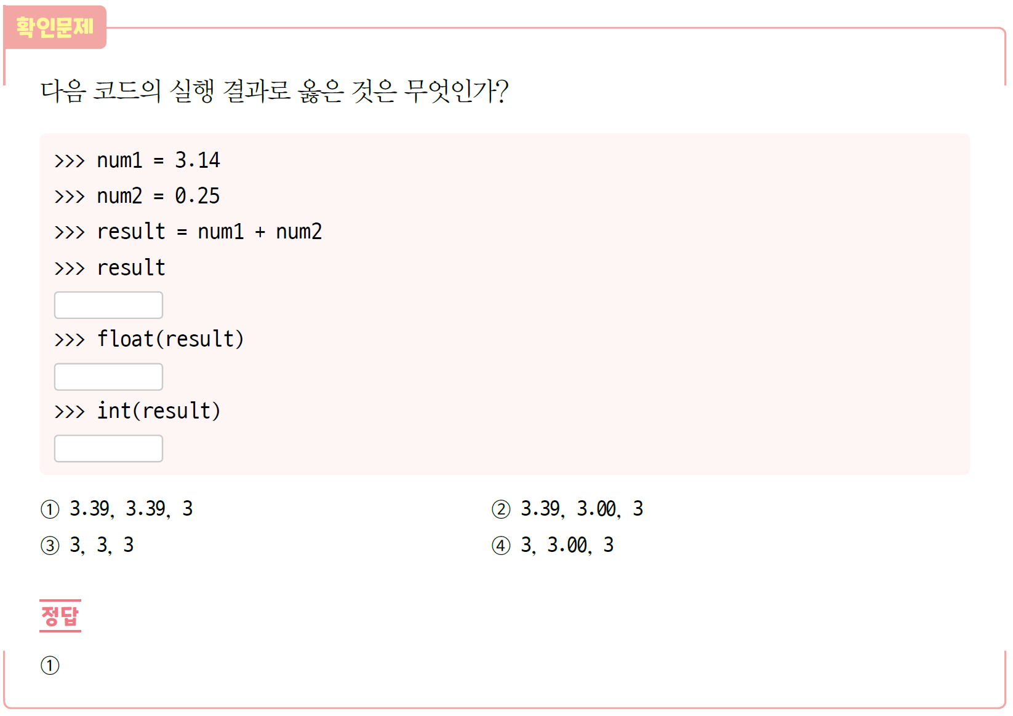
확인문제

Slide 16
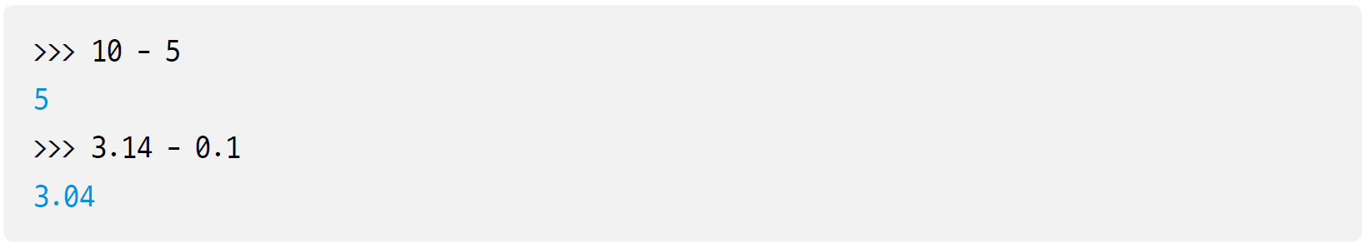

뺄셈
뺄셈
문자열의 뺄셈 – 에러 발생

Slide 17
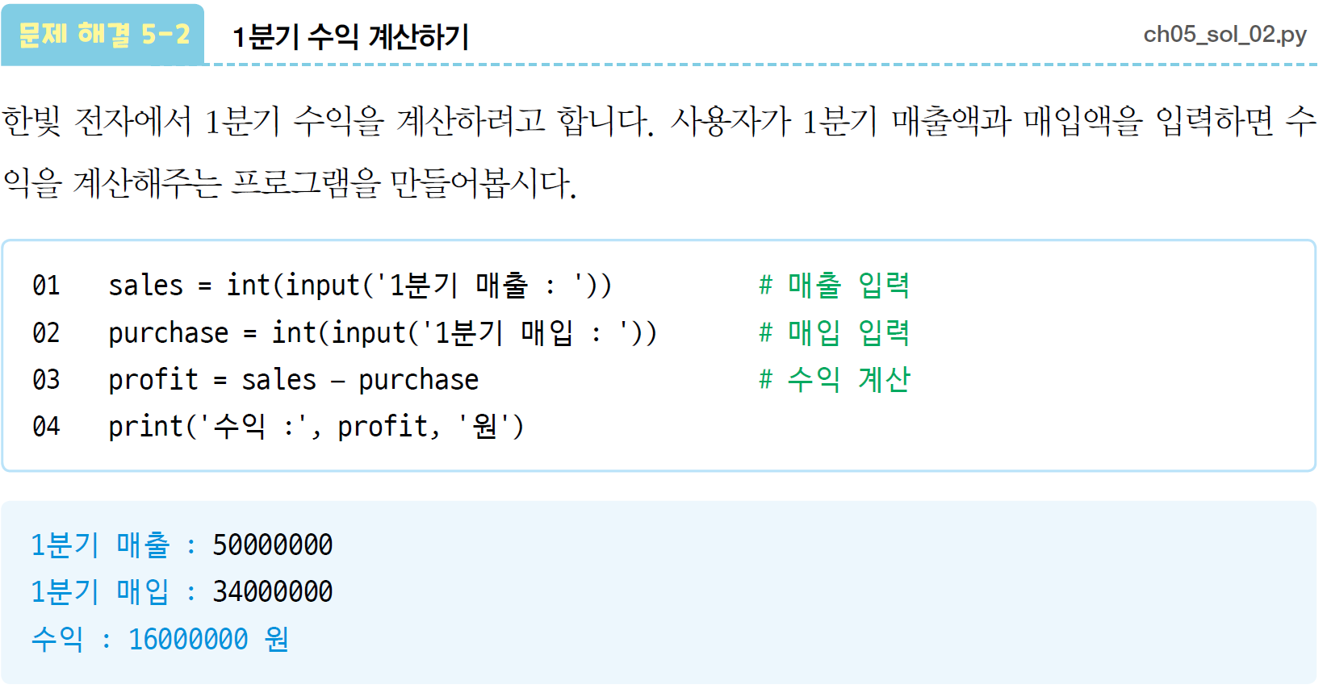
문제 해결

Slide 18
Section 04
곱셈과 나눗셈

Slide 19
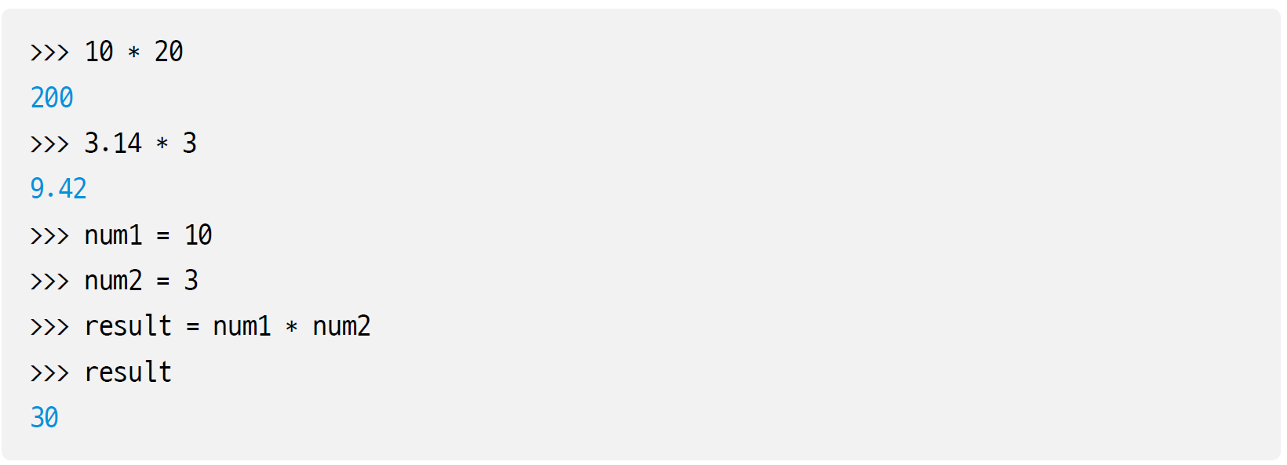
곱셈
곱셈
두 개의 피연산자를 곱하는 곱셈 연산은 ‘*’를 사용함

Slide 20
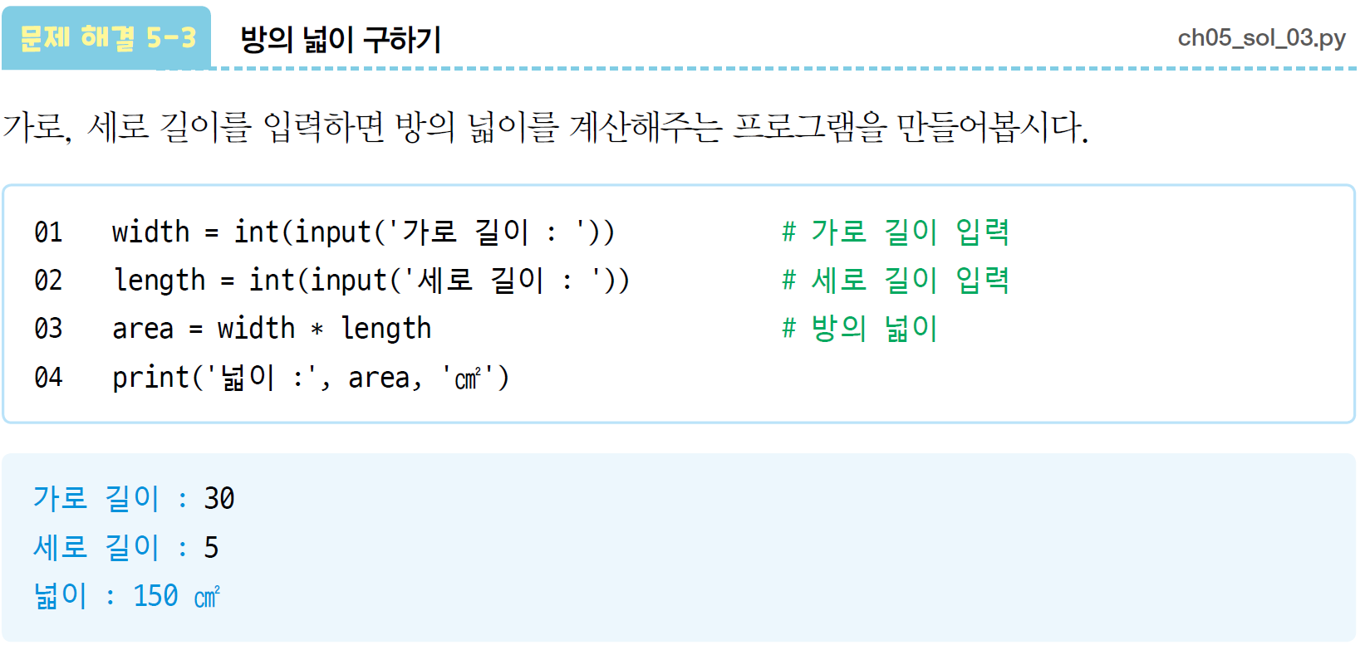
문제 해결

Slide 21
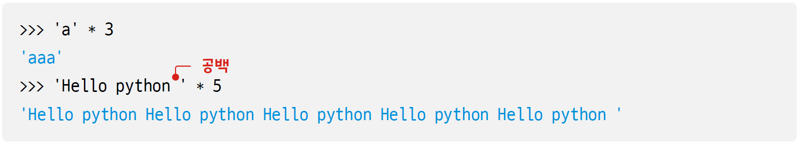
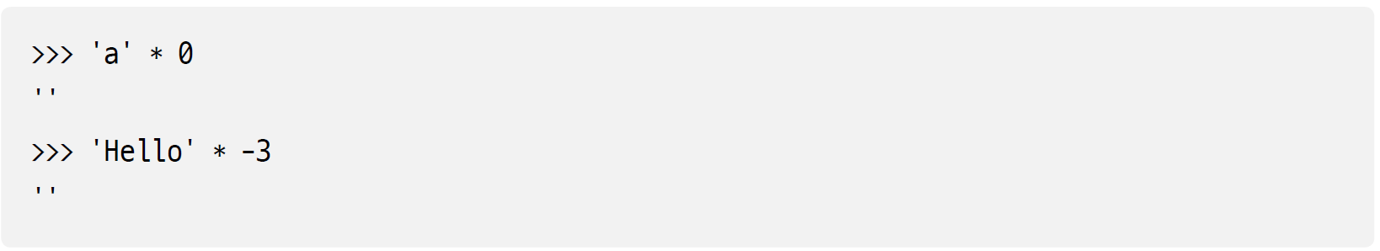
문자열의 곱셈
문자열의 곱셈
문자열 * 양의 정수 = 문자열을 곱한 숫자만큼 반복함
문자열 * 0 또는 음의 정수 = ‘’

Slide 22
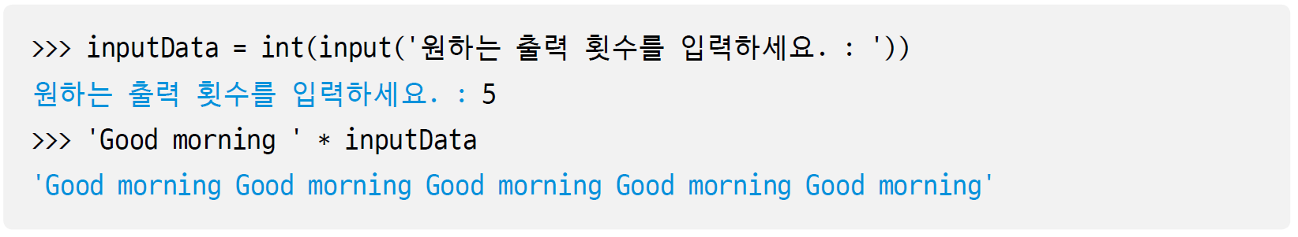
문자열의 곱셈
‘Good morning’ 문자열을 사용자가 입력한 숫자만큼 출력하기

Slide 23
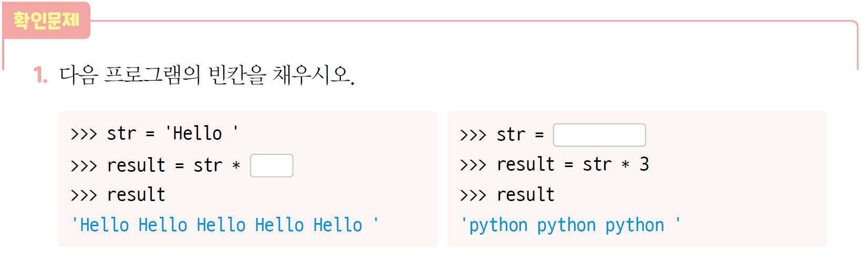
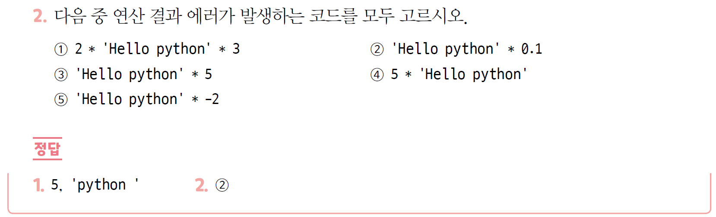
확인문제

Slide 24
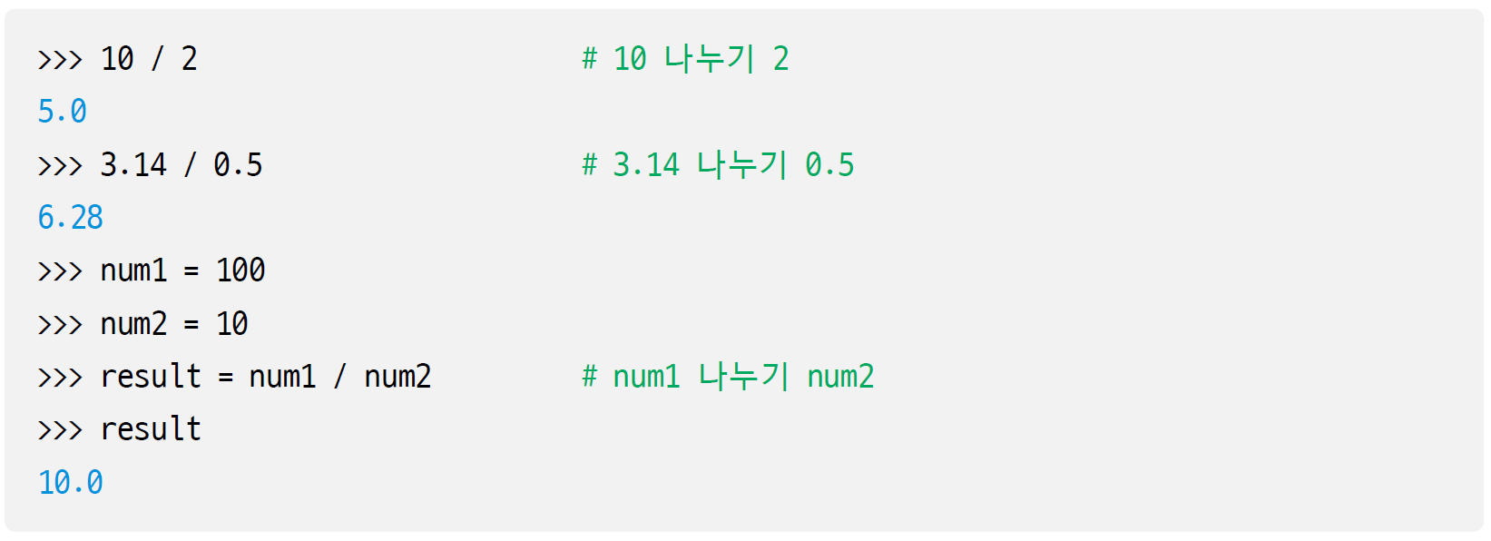
나눗셈
나눗셈
나눗셈 연산은 ‘/’를 사용함

Slide 25
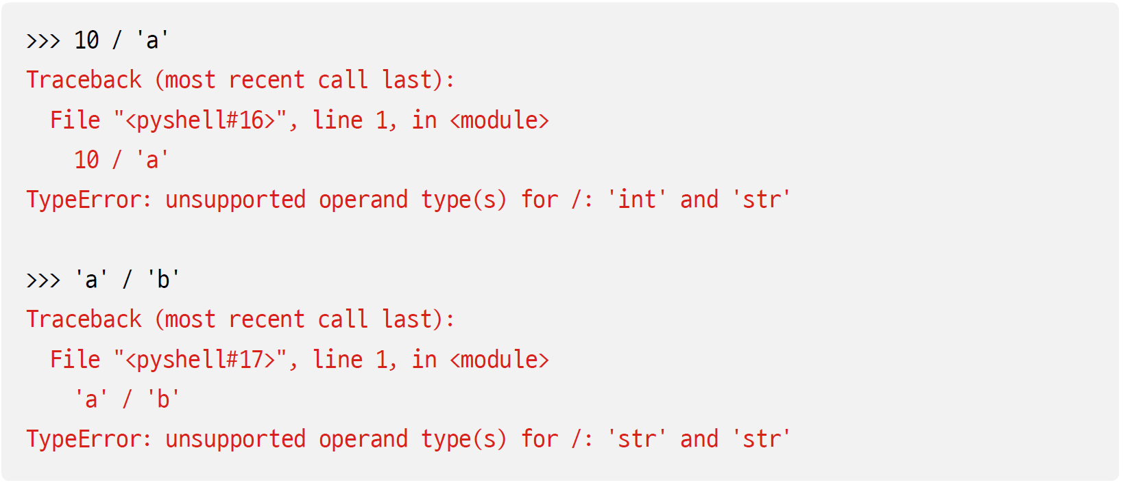
나눗셈
문자열의 나눗셈 – 에러 발생

Slide 26
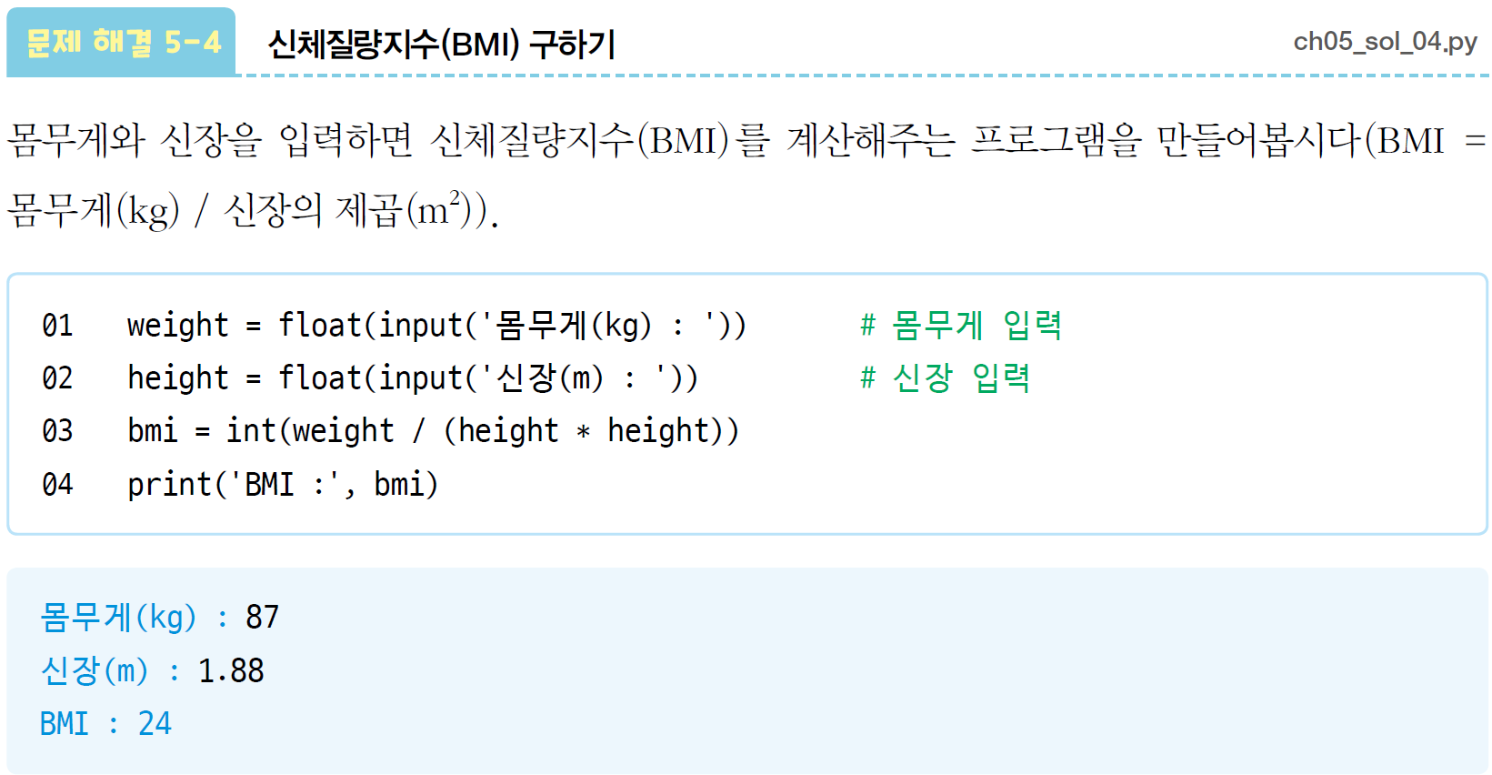
문제 해결

Slide 27
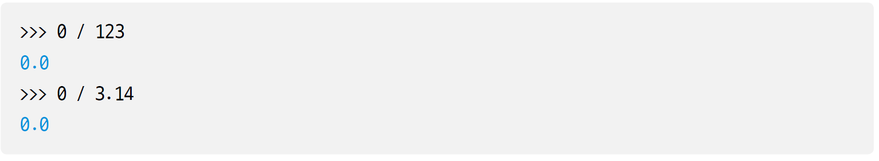
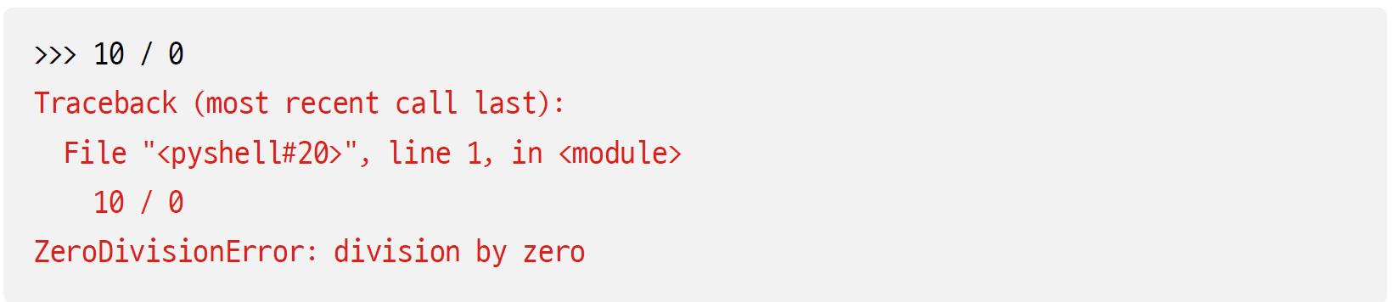
나눗셈의 주의사항
숫자 0을 어떤 수로 나누어도 결과는 항상 0임
숫자를 0으로 나눌 수 없음

Slide 28
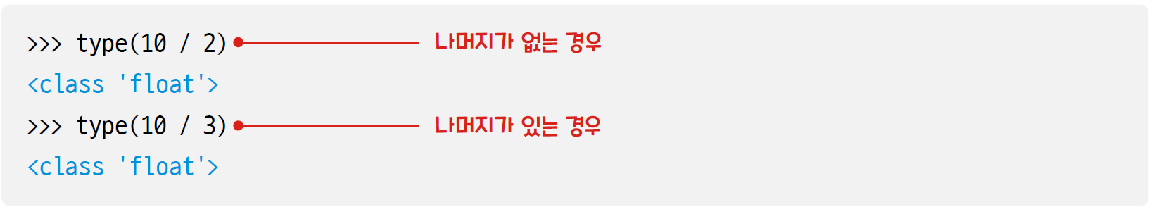
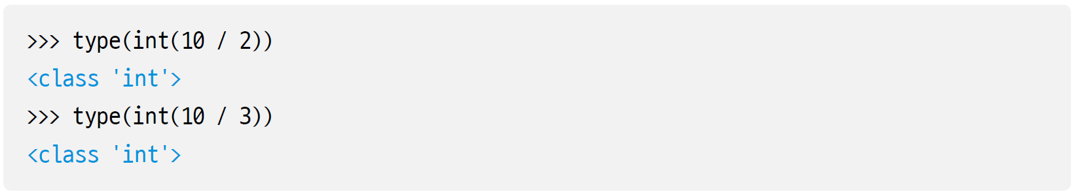
나눗셈의 주의사항
나눗셈 결과값의 자료형은 항상 실수형임
나눗셈 결과 나머지가 없는 경우에도 항상 실수형임
결과값의 자료형이 정수형이길 원한다면 직접 자료형 변환을 해야 함

Slide 29
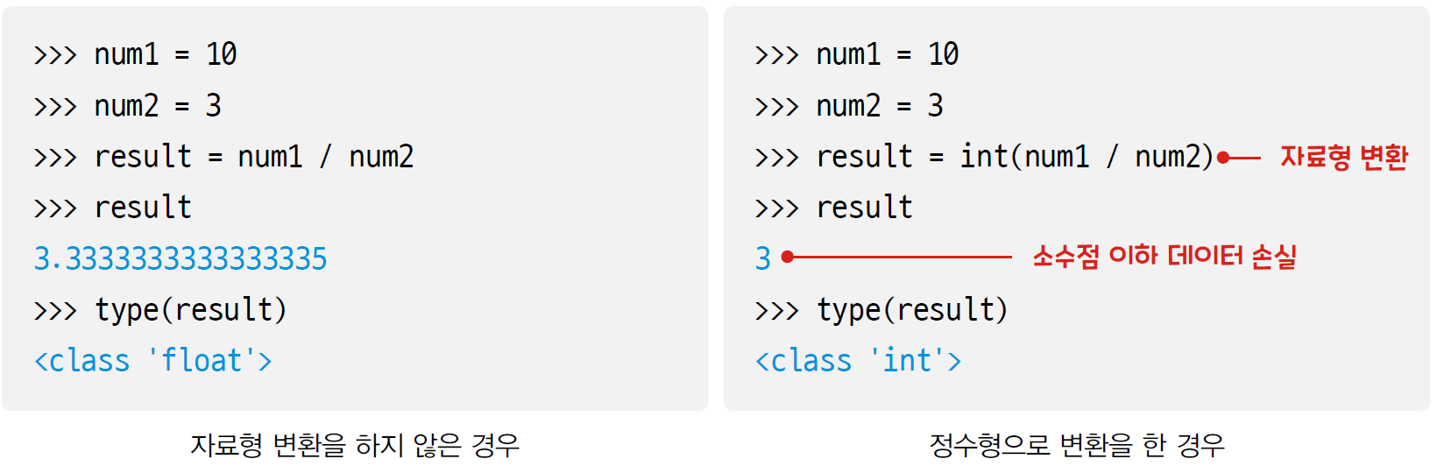
나눗셈의 주의사항
나눗셈 결과값의 자료형은 항상 실수형임
나머지가 있는 경우에 정수로 자료형 변환을 하면 소수점 이하의 데이터는 손실됨

Slide 30
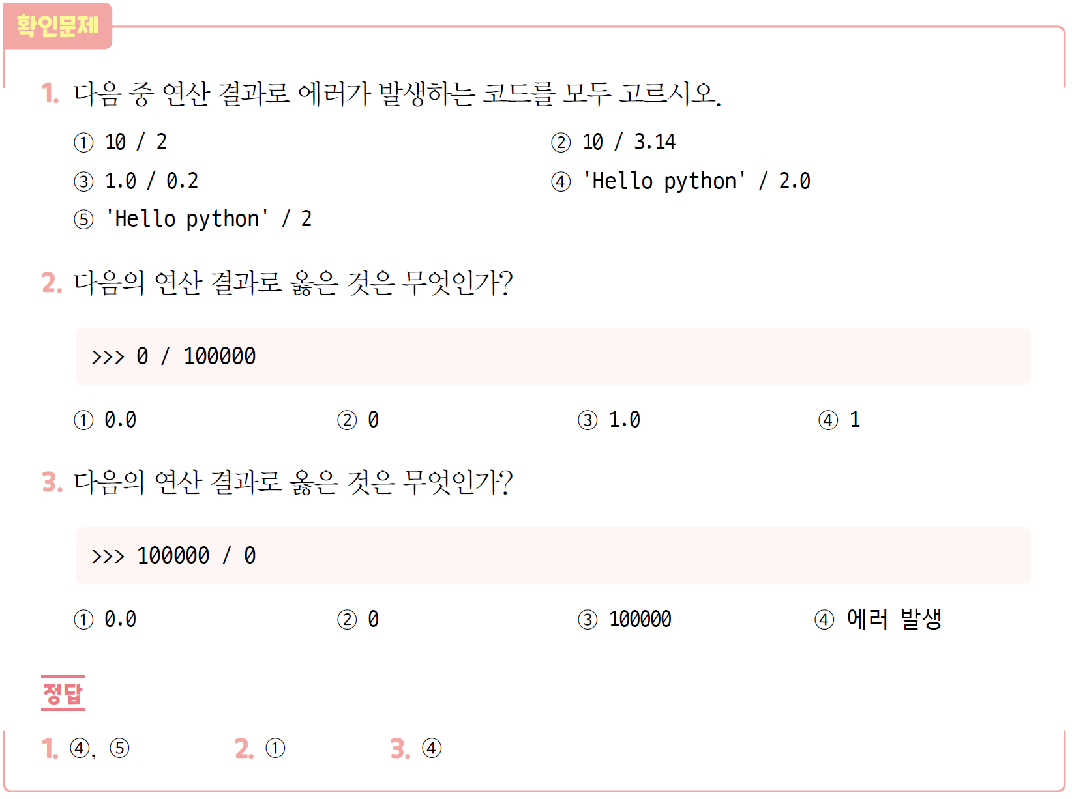
확인문제

Slide 31
Section 05
나머지와 몫, 거듭제곱 구하기

Slide 32
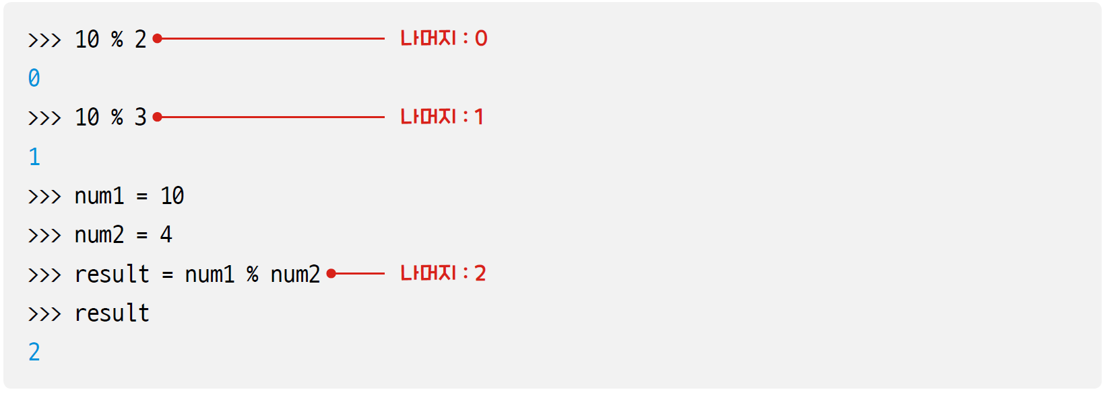
나머지 구하기
나머지 구하기
나머지를 구하는 연산자로 ‘%’를 사용함
나머지 연산자를 사용하는 예 : 데이터의 홀, 짝을 구분하거나 숫자의 배수를 확인하기

Slide 33
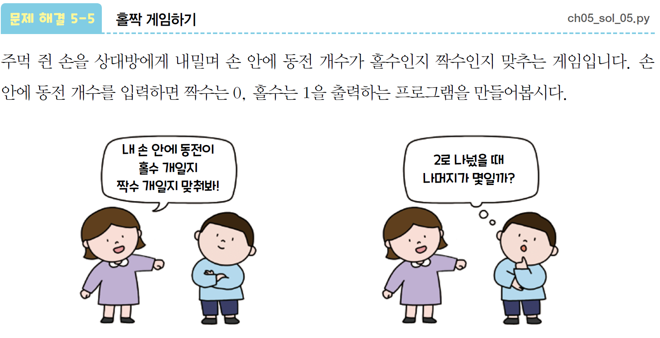
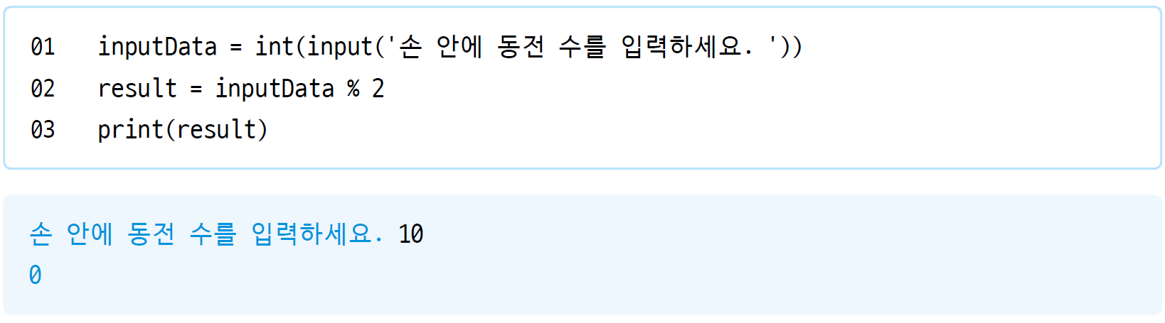
문제 해결

Slide 34
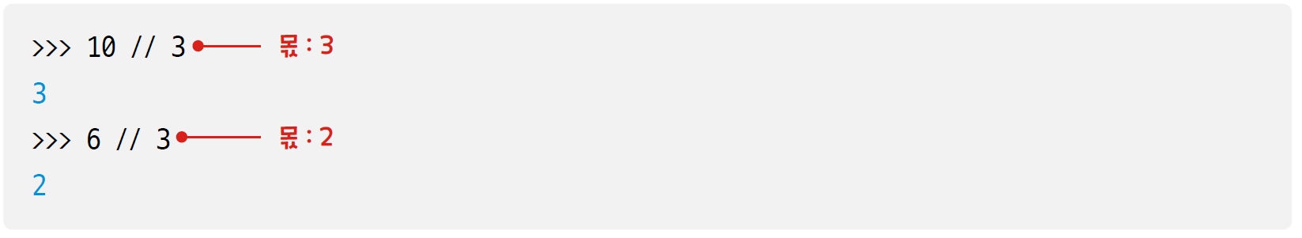
몫 구하기
몫 구하기
몫을 구하는 연산자로 ‘//’를 사용함

Slide 35
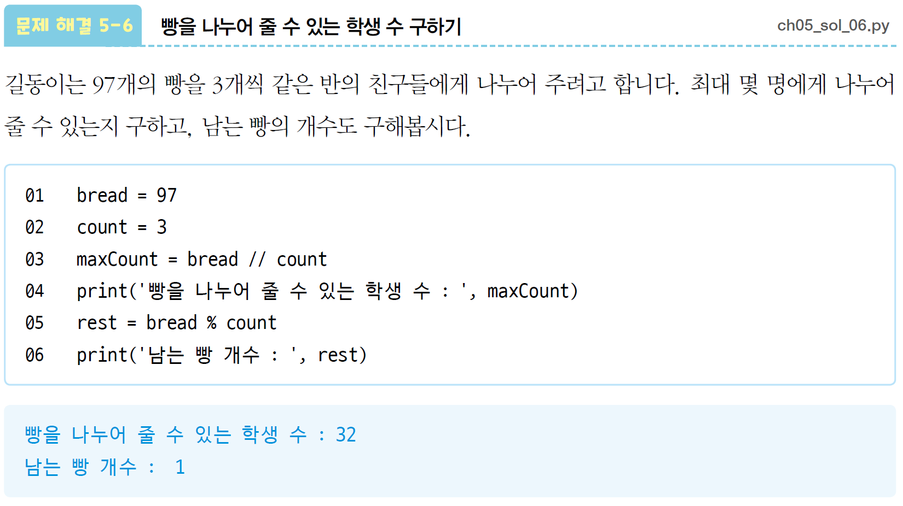
문제 해결

Slide 36
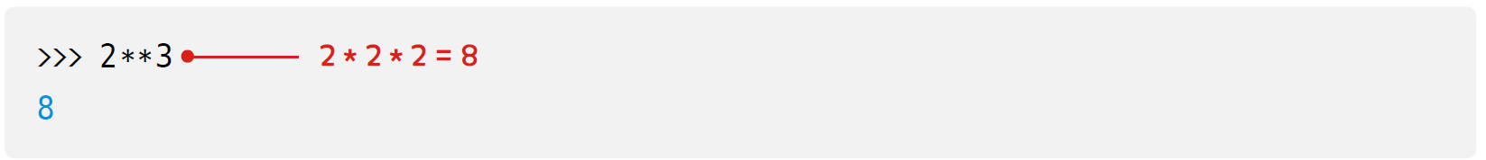
거듭제곱 구하기
거듭제곱 구하기
거듭제곱을 구하는 연산자로 ‘**’를 사용함
왼쪽 피연산자에 대한 오른쪽 피연산자의 거듭제곱을 계산함

Slide 37
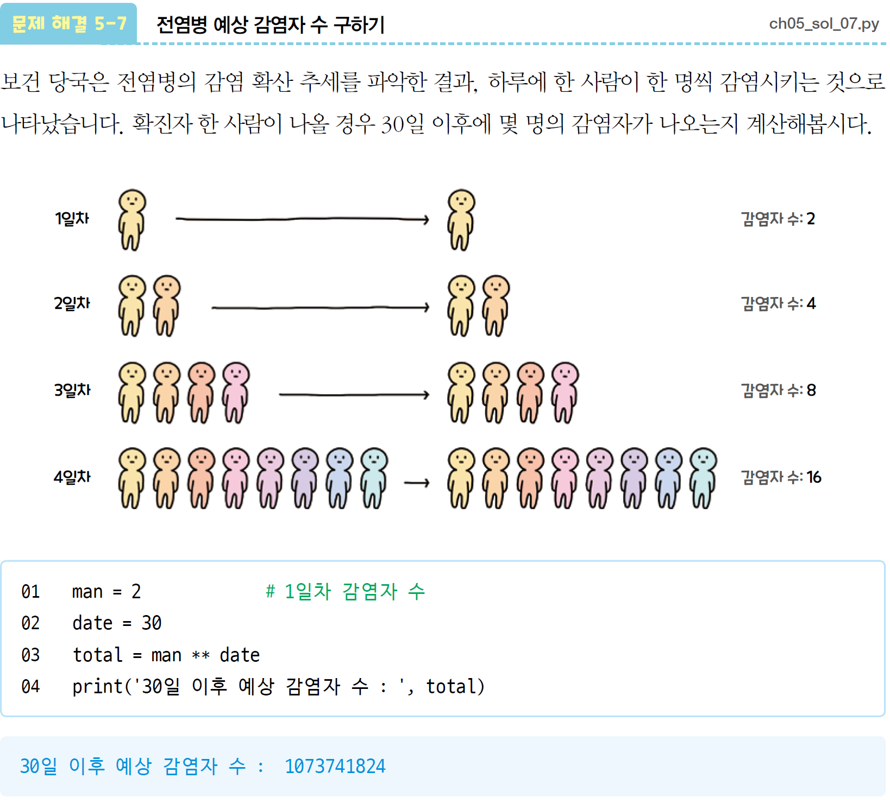
문제 해결

Slide 38
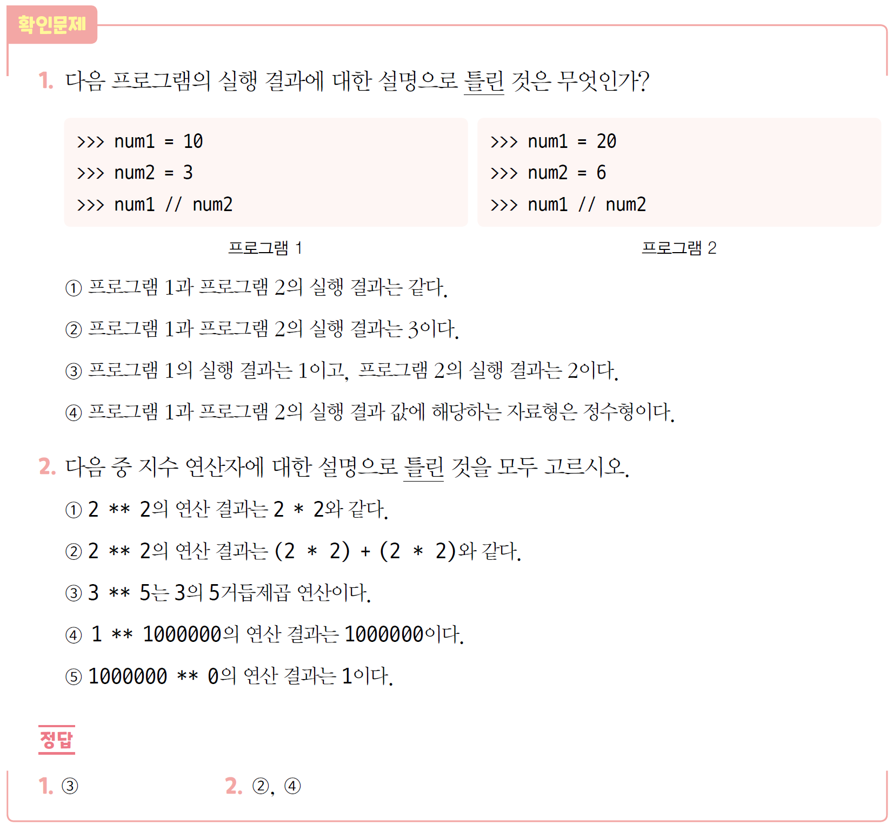
확인문제

Slide 39
Section 06
계산과 동시에 변수에 값 넣기

Slide 40
할당 연산자
할당 연산자
변수에 값을 대입하는 데 사용하는 연산자로 대입 연산자라고도 함
할당 연산자를 사용하면 계산과 동시에 결과값을 변수에 넣을 수 있음
할당 연산자의 종류는 다소 많지만 연산자 기호가 직관적이기 때문에 쉽게 이해할 수 있음

Slide 41
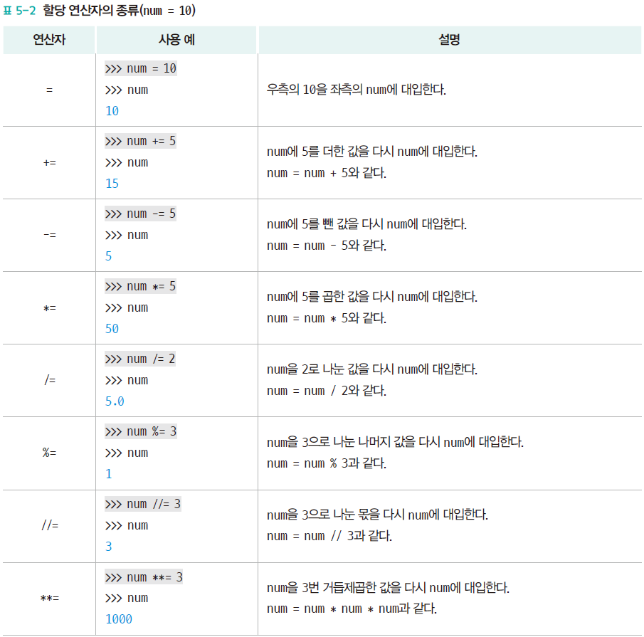
할당 연산자

Slide 42
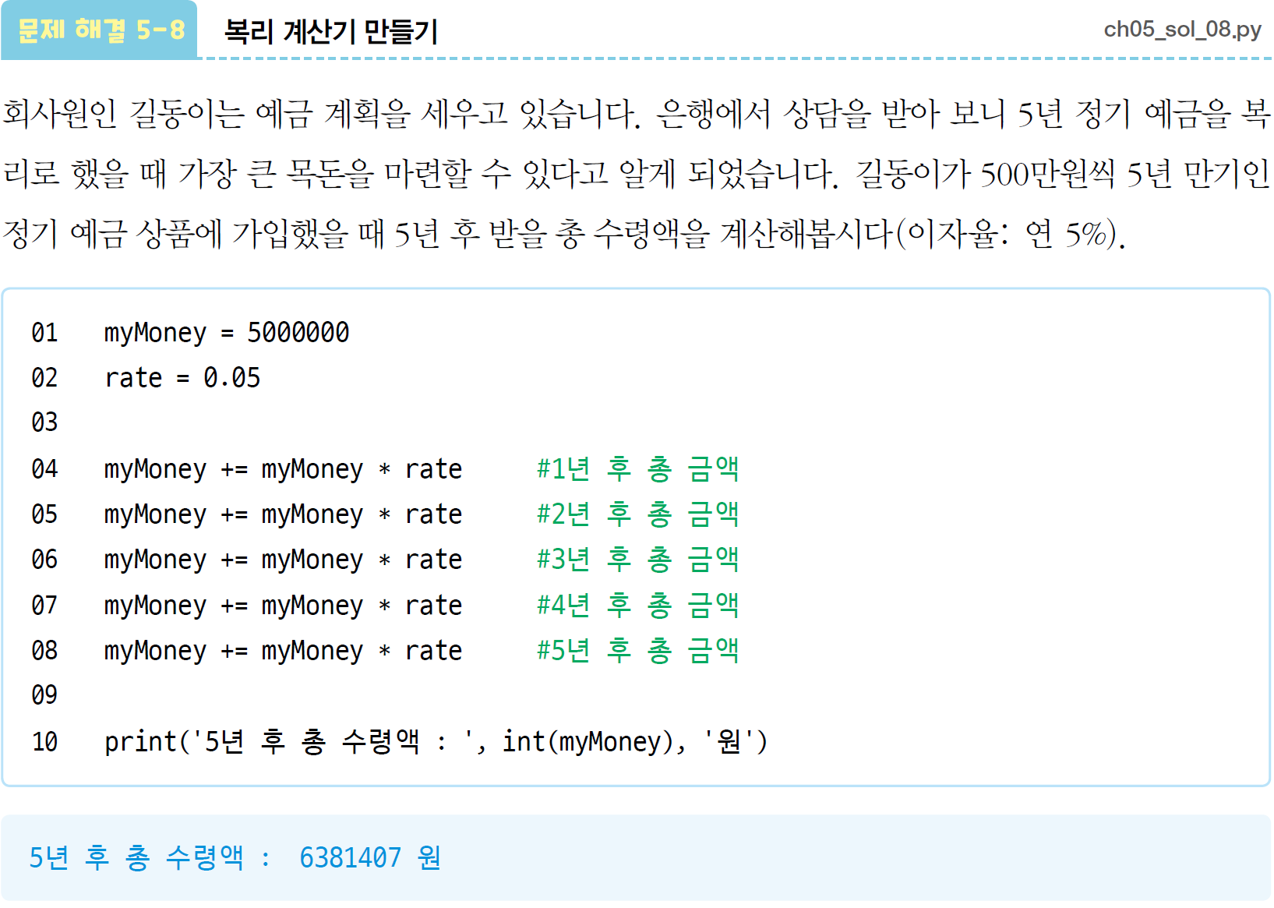
문제 해결

Slide 43
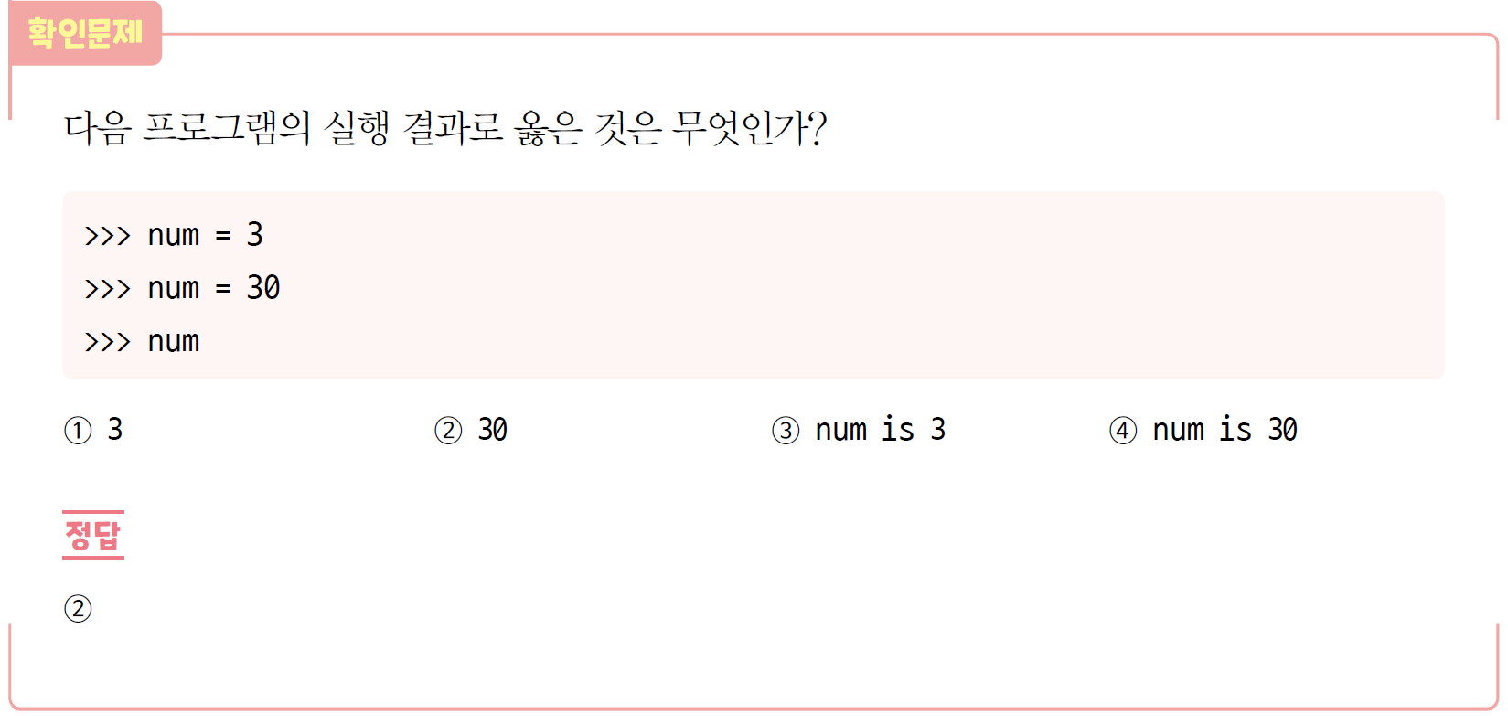
확인문제

Slide 44
Section 07
자료 비교

Slide 45
비교 연산자
비교 연산자
비교 연산자 두 개의 피연산자 값을 비교할 때 사용함
연산의 결과값은 True 또는 False로 나타냄
비교 연산자는 숫자를 비교하는 경우와 문자열을 비교하는 경우로 구분할 수 있음
비교 연산자의 사용 예 : 중간고사 성적이 90점 이상인지, 나이가 20살 이상인지 등

Slide 46
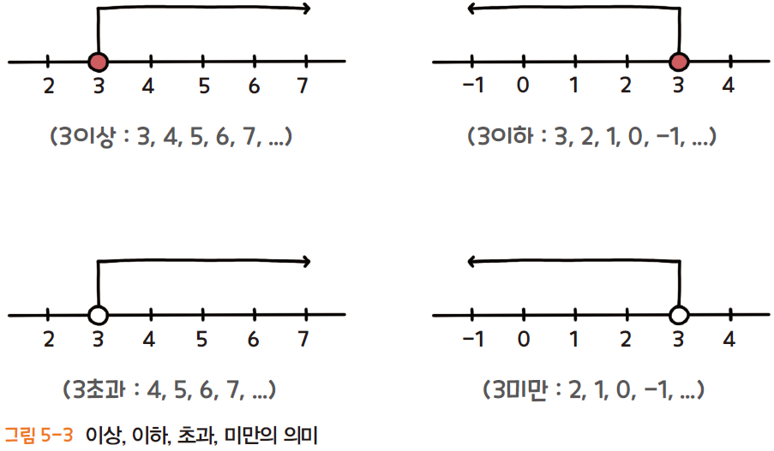
숫자 vs 숫자 비교
숫자 비교 연산자
비교 연산자를 사용할 때는 이상, 이하, 초과, 미만의 의미를 잘 숙지하고 사용해야 함
이상(>=): 자신을 포함하고, 자신보다 큰 수
이하(<=): 자신을 포함하고, 자신보다 작은 수
초과(>): 자신을 포함하지 않고, 자신보다 큰 수
미만(<): 자신을 포함하지 않고, 자신보다 작은 수

Slide 47
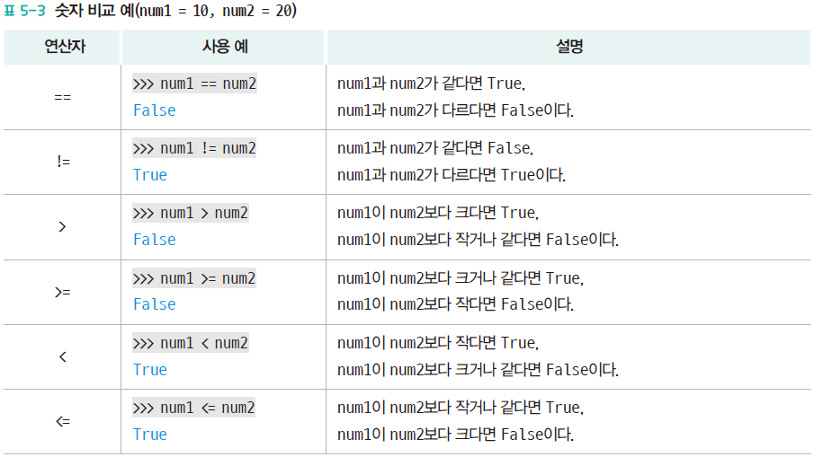
숫자 vs 숫자 비교
숫자 비교 연산자의 종류

Slide 48
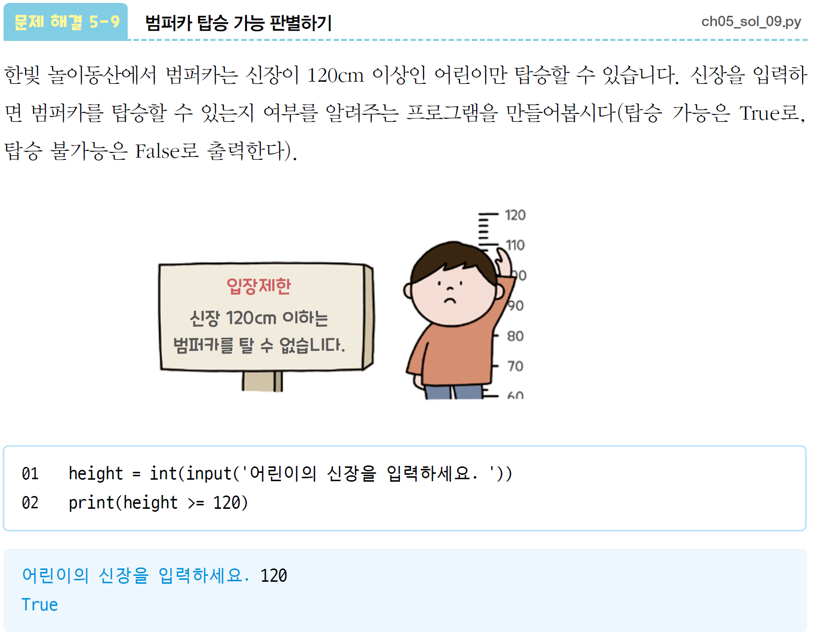
문제 해결

Slide 49
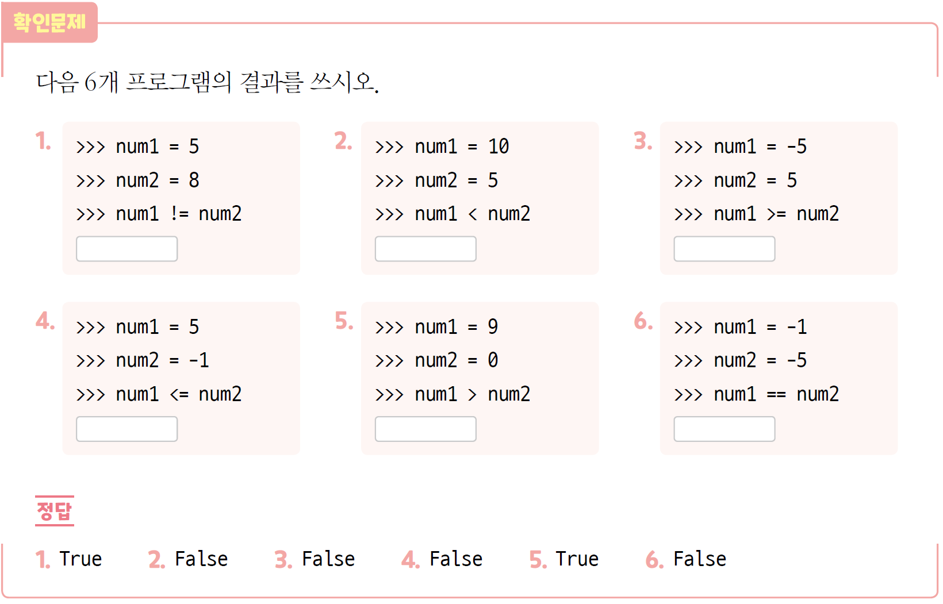
확인문제

Slide 50
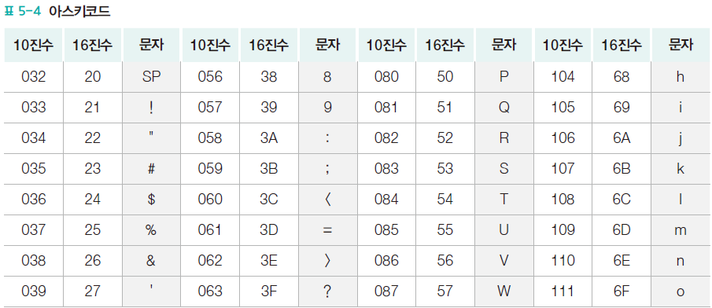
문자 vs 문자 비교
문자 비교 연산자
문자(한 개의 문자) 또는 문자열(두 개 이상의 문자)을 비교할 수 있음
한 개의 문자를 비교할 때는 아스키코드(ASCII code)를 이용함
아스키코드
컴퓨터에서 문자를 사용할 수 있도록 각각의 문자에 고유한 숫자를 부여한 것

Slide 51
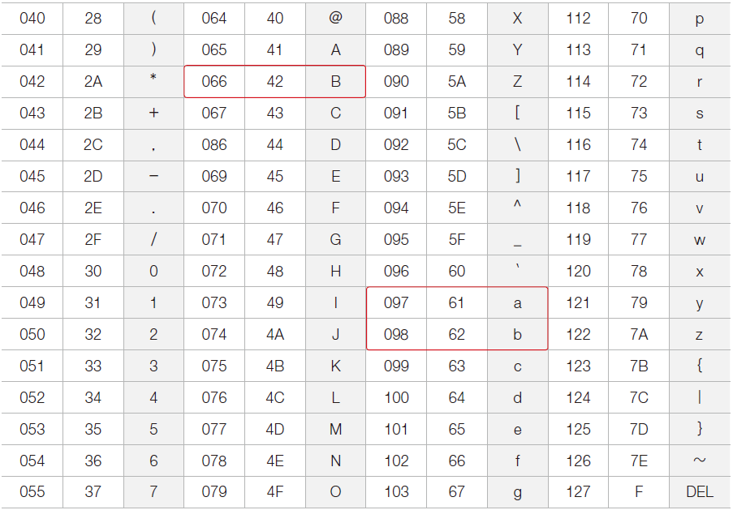
문자 vs 문자 비교

Slide 52
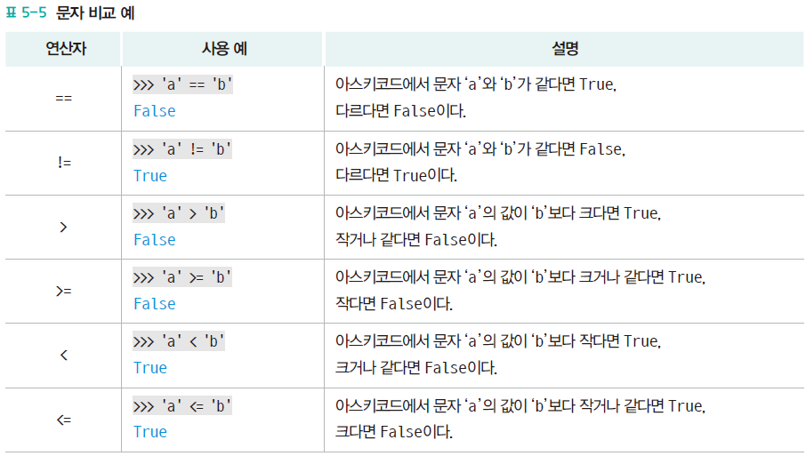
문자 vs 문자 비교
문자 비교 연산자의 종류

Slide 53
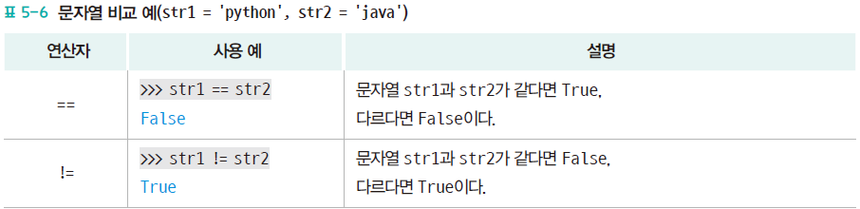

문자 vs 문자 비교
문자열 비교 연산자의 종류
문자열을 비교 연산할 때 공백 문자까지 정확히 일치해야 True가 출력됨

Slide 54

확인문제

Slide 55

확인문제

Slide 56
Section 08
참/거짓 판별

Slide 57

and 연산자
논리 연산자
피연산자의 논리 자료형(True/False)을 이용하는 연산자로 and, or, not이 있음
and 연산
피연산자가 모두 True인 경우에만 결과가 True
피연산자가 하나라도 False이면 결과는 False

Slide 58

and 연산자
and 연산

Slide 59


and 연산자
비교 연산의 결과를 다시 and 연산하기

Slide 60


and 연산자
피연산자가 3개 이상인 경우의 and 연산
모든 피연산자가 True일 때만 결과는 True
and 연산자는 &기호로 대체 가능함

Slide 61

문제 해결

Slide 62

or 연산자
or 연산
or은 ‘또는’이라는 뜻으로, 피연산자 중 하나라도 True라면 결과값은 True

Slide 63

or 연산자
비교 연산의 결과를 다시 or 연산하기

Slide 64



or 연산자
피연산자가 3개 이상인 경우의 or 연산
피연산자 중 하나라도 True이면 결과는 True
and 연산자는 &기호로 대체 가능함

Slide 65


not 연산자
not 연산
not은 ‘부정’이라는 뜻으로, 피연산자의 현재 상태를 부정하는 연산자
피연산자가 True이면 결과로 False를 출력하고 False이면 True를 출력
비교 연산의 결과를 다시 or 연산하기

Slide 66

확인문제

Slide 67
Section 09
and, or 연산시 주의사항

Slide 68


and, or 연산의 주의사항
and 연산의 주의사항
and 연산자는 모든 피연산자가 True인 경우에만 True로 출력함
따라서 첫 번째 연산의 결과가 False이면 더 이상 연산을 실행하지 않음
만약, (num1 < 15)가 False라면 (num2 > 15)는 전체 프로그램에 영향을 미치지 않음

Slide 69




and, or 연산의 주의사항
and 연산의 주의사항
초기화하지 않은 변수 abc를 출력하면 에러가 발생함
하지만 (num < 5) and abc 구문에서는 결과값(False)이 정상적으로 출력됨
(num < 5)를 실행하여 결과로 False를 얻었기 때문에 더 이상 실행할 의미가 없다고 판단하고 더 이상 연산을 실행하지 않기 때문

Slide 70

and, or 연산의 주의사항
or 연산의 주의사항
or 연산자는 피연산자 중 하나라도 True가 있다면 결과값은 True임
따라서 True 피연산자를 만나게 되면 이후 피연산자의 연산은 무시하고 True를 출력함
초기화하지 않은 변수 abc를 출력하면 에러가 발생함
하지만 (num > 5) or abc 구문에서는 결과값(True)이 정상적으로 출력됨
(num > 5)는 결과값이 True이고 or 연산자를 사용하기 때문

Slide 71

확인문제

Slide 72
Section 10
조건식

Slide 73

조건식
피연산자의 개수로 구분한 연산자
단항 연산자 : 피연산자 한 개를 사용함
이항 연산자 : 피연산자 두 개를 사용함
삼항 연산자 : 피연산자를 세 개 사용함. 조건식(conditional expressions)이라고 부름

Slide 74

조건식
조건식(conditional expressions)
특정 조건의 결과에 따라 값이 결정되는 것을 의미함
조건식의 결과가 참이면 x를 출력하고, 그렇지 않으면 y를 출력함
조건식에는 비교 연산식, 논리 연산식 등이 올 수 있음

Slide 75


조건식
조건식의 사용
myScore가 90점 이상인 경우 : ‘myScore >= targetScore’의 결과가 True이므로 result에는 ‘합격’이 할당됨
myScore가 90점 미만인 경우 : 결과는 False이고 result에는 ‘불합격’이 할당됨

Slide 76

조건식
조건식을 사용하는 이유
조건식이 없다면 if문을 이용해야 하는데 간단한 연산에 if문을 이용하면 코드가 길어질 수 있음

Slide 77

문제 해결

Slide 78

확인문제

Slide 79
Section 11
operator 모듈

Slide 80

모듈이란?
모듈
특정 기능을 모아놓은 파일
모듈을 이용하면 직접 코딩해야 하는 수고를 줄여줌
모듈을 사용하기 위해 import 키워드를 통해 가지고 와야 함

Slide 81

operator 모듈
operator 모듈
연산자 관련 모듈로 앞에서 학습한 산술, 비교, 논리 연산자를 대신하는 기능(함수)을 가지고 있음
예를 들어 덧셈 연산자 ‘+’는 operator 모듈에 add() 함수로 정의되어 있음

Slide 82

operator 모듈
산술 연산자와 관련된 operator의 함수 종류

Slide 83

operator 모듈
operator의 함수를 이용한 산술 연산

Slide 84

operator 모듈
비교 연산자와 관련된 operator의 함수 종류

Slide 85

operator 모듈
operator의 함수를 이용한 비교 연산

Slide 86

operator 모듈
논리 연산자와 관련된 operator의 함수 종류

Slide 87

operator 모듈
operator의 함수를 이용한 논리 연산

Slide 88

문제 해결

Slide 89

확인문제

Slide 90

operator 모듈을 사용하는 이유
operator 모듈을 사용하는 이유
연산자 기호를 사용하는 것 보다 연산 속도가 빨라지기 때문
연산 기호를 사용하는 경우 : 파이썬 내부에서는 기호를 함수로 변환해서 연산을 실행함
함수를 사용하는 경우 : 기호를 함수로 변화하는 과정이 생략됨
따라서 규모가 큰 프로그램 혹은 속도 처리가 중요한 경우에 연산자 관련 함수를 사용함

Slide 91
실전 예제

Slide 92

실전 예제1 – 수온 계산기

Slide 93

실전 예제1 – 수온 계산기

Slide 94

실전 예제2 – 자동차 주행 거리 계산기

Slide 95

실전 예제2 – 자동차 주행 거리 계산기

Slide 96

실전 예제3 – 업무 컴퓨터 수량 파악

Slide 97

실전 예제3 – 업무 컴퓨터 수량 파악

